Slide 1

Qualité logicielle de base
Cours 3 – Analyser les besoins | Modéliser les attributs du logiciel

Slide 2
Plan de match!
Analyser les besoins
Modéliser les attributs du logiciel
Exercice + TP

Slide 3

Analyser les besoins

Slide 4
On recueille les besoins auprès de qui?
Ceux qui opèrent le système
Ceux qui en bénéficient
Ceux susceptibles d’acheter et/ou utiliser
Organismes qui régissent des aspects du système
Personnes ou organismes opposés au système
Organismes responsables de systèmes liés
Organisations sœurs qui pourraient subir ou influer
Toute personne ayant un intérêt en lien avec le système

Slide 5
Par quels moyens?
1.Entrevues
2.Sessions d’échange
3.Liste des exigences
4.Objectifs mesurables
5.Prototypes
6.Diagrammes d’utilisation
7.Spécifications du système

Slide 6
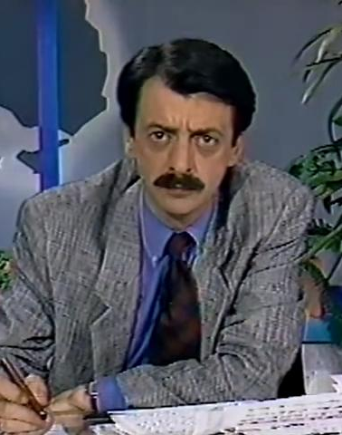
1.Entrevue
Exemple de questions générales qu’on peut utiliser pour recueillir une base d’informations :
Quel est votre rôle dans le projet ?
Comment faites-vous actuellement ?
Qu’est-ce que le système sera ?
Pour qui est fait le système ?
Quand sera disponible une première version ?
Quelles sont vos inquiétudes ? Quel est le pire scénario ?
Qu’est-ce que ce projet pourrait accomplir pour la compagnie ?
Comment, personnellement, pourriez-vous définir le succès du projet ?
Pensez-vous que nous devrions discuter avec quelqu’un qui n’est pas sur notre liste ? Qui ?
Comment aimeriez-vous être impliqué dans la suite du projet ? Quel est le meilleur moyen de vous joindre ?
Exemple de questions pour un département des ventes :
Qui sont vos clients et utilisateurs aujourd’hui et comment voulez-vous que ça évolue dans les 5 prochaines années ?
Comment le système s’harmonise avec la stratégie globale du produit ?
Qui sont les principaux compétiteurs et qu’est-ce qui vous inquiète à leur propos ?

Slide 7

2.Sessions d’échange
Peuvent être présents :
Un chef de session (gestionnaire de projet)
Un analyste
Des utilisateurs
Un développeur (programmeur ou QA)
Un expert du domaine

Slide 8

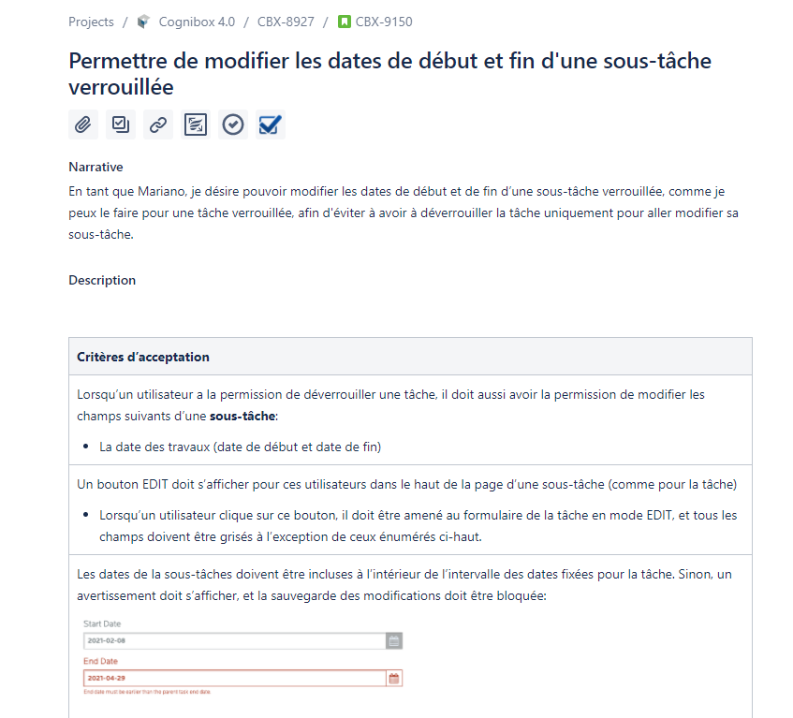
3.Liste des exigences
Type contrat : Liste exhaustive des exigences. Peut contenir une centaine de pages si le système est complexe.
Type agile : Histoires (Stories) d’utilisation afin de décrire les exigences du système dans des situations précises. Utilisées aussi afin de se mettre le plus possible dans la peau de l’utilisateur (peut être sous forme de persona).

Slide 9
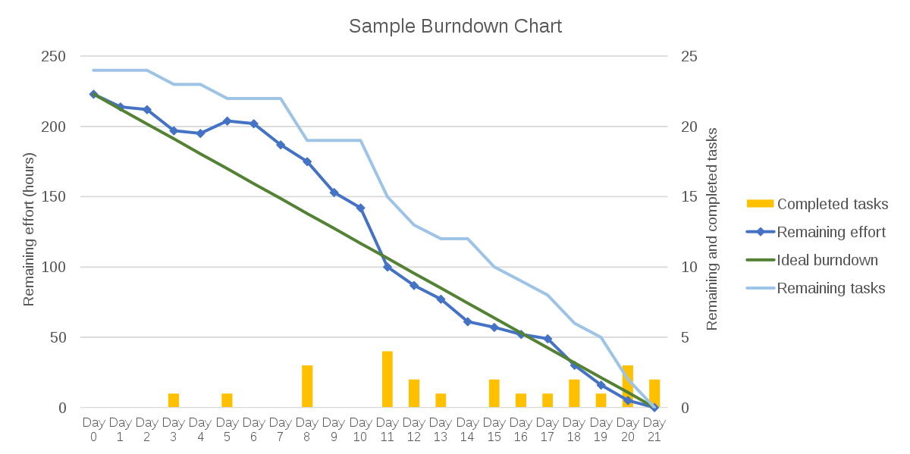
4.Objectifs mesurables
Prendre la liste des exigences comme indices et demander à plusieurs reprises "Pourquoi?" jusqu'à ce que les objectifs réels d'affaires soient découverts.
Les intervenants et les développeurs peuvent concevoir des tests pour mesurer quel niveau de chaque objectif a été atteint jusqu'ici.
Une fois qu’un petit ensemble d'objectifs critiques mesurées a été mis en place, il est envisageable d’offrir des solutions avant la fin complète du projet.

Slide 10
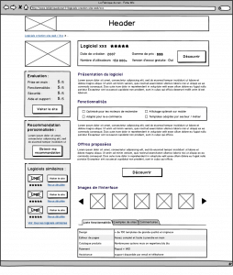
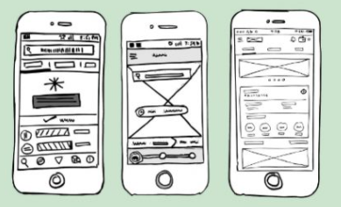
5.Prototypes
Peut être une application non fonctionnelle (des maquettes représentant les écrans seulement – interfaces graphiques)
Peut-être des diagrammes noir et blanc des écrans

Slide 11

6.Diagrammes d’utilisation
Ce que ça fait
Ça offre des scénarios d’utilisation
Ça évite le jargon technique
Ça décrit les différentes interactions avec le système
Ce que ça ne fait pas
Ça ne décrit pas le fonctionnement interne du système
Ça ne décrit pas les étapes d’implémentation du système

Slide 12

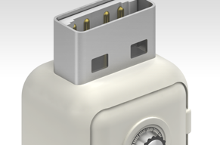
7.Spécification du système
Liste complète des informations collectées + les besoins non fonctionnels du système
Description juste des besoins fonctionnels et non fonctionnels (contraintes)
Exemples de besoins non fonctionnels
copie de sécurité du système
rapidité, performance du système

Slide 13
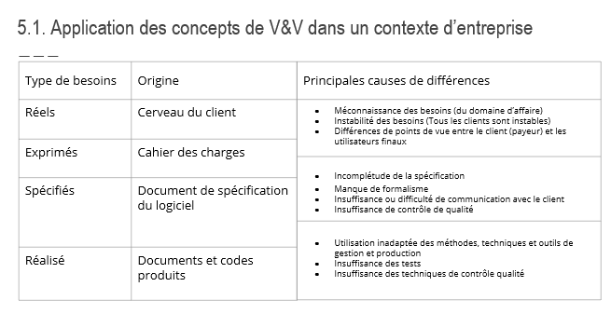
Les types de besoins et leurs causes de différences

Slide 14
Modéliser les attributs du logiciel

Slide 15

Qu’est-ce que UML?
Un langage de modélisation unifié (Unified Modeling Language (UML))
Langage de modélisation graphique à base de pictogrammes conçu pour fournir une méthode normalisée pour visualiser la conception d'un système.
Il est couramment utilisé en développement logiciel et en conception orientée objet.

Slide 16
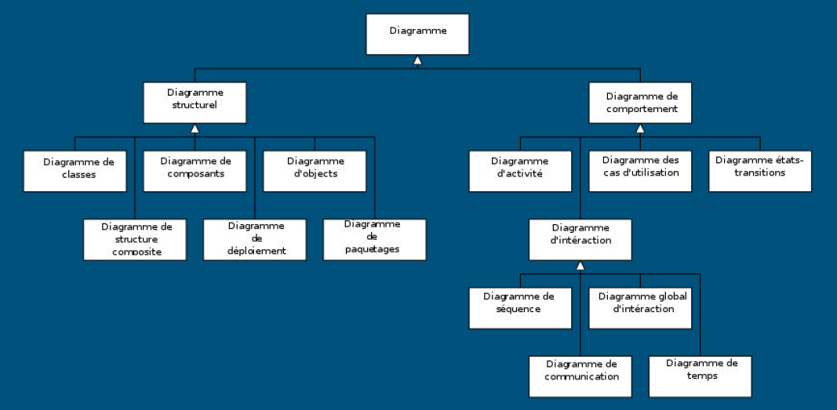
Les différents diagrammes proposés par UML

Slide 17
Le cas d’utilisation
Permet de décrire l’interaction entre l’acteur et le système
Permet à l’utilisateur du système et ceux qui le conçoivent d’atteindre leurs objectifs
Les « use cases » sont représentés par une ellipse (un ovale) sous-titré par le nom du cas
Un acteur et un use case sont mis en relation par une ligne

Slide 18
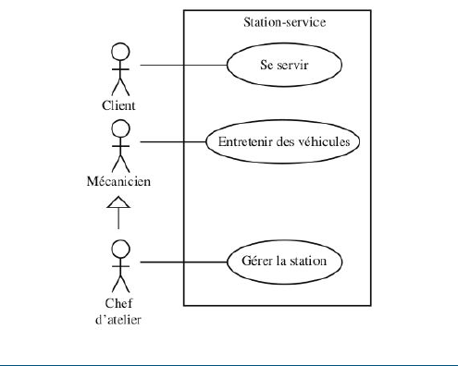
Exemple de cas d’utilisation simple
Le système principalement utilisé = boîte englobante tous les cas (dans l’exemple, la station-service)
Un système externe sera la plupart du temps représenté par un autre acteur (bonhomme) qu’on positionnera à droite, naturellement à l’extérieur du système principal.
Source : UML 2 Pratique de la modélisation, Pearson Education

Slide 19
Généralisation
La relation de généralisation. Un cas A est une généralisation d’un cas B si B est un cas particulier de A. À la figure 1.8, la consultation d’un compte bancaire via Internet est un cas particulier de la consultation. Cette relation de généralisation/spécialisation est présente dans la plupart des diagrammes UML et se traduit par le concept d’héritage dans les langages orientés objet.

Slide 20
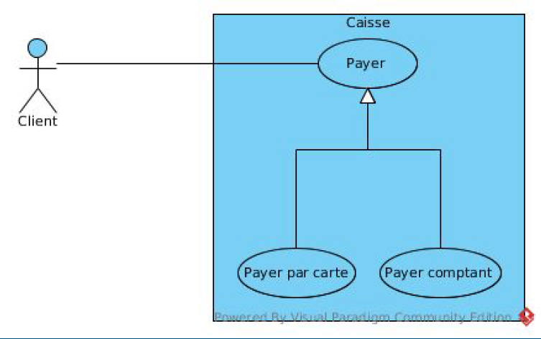
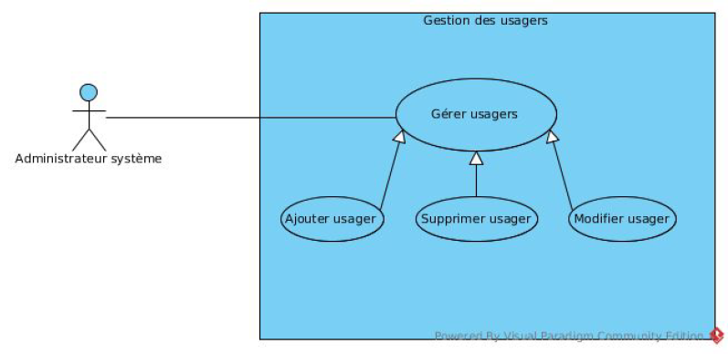
Exemples:
En termes simples, la généralisation est une précision du cas d’utilisation.

Slide 21
L’inclusion
La relation d’inclusion. Un cas A est inclus dans un cas B si le comportement décrit par le cas A est inclus dans le comportement du cas B : on dit alors que le cas B dépend de A. Cette dépendance est symbolisée par le stéréotype inclut. Par exemple, l’accès aux informations d’un compte bancaire inclut nécessairement une phase d’authentification avec un mot de passe.

Slide 22
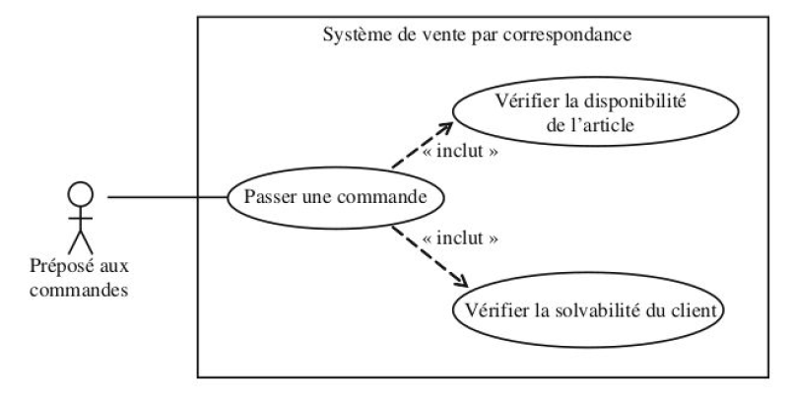
Exemple du « include »
En termes simples, l’inclusion inclus des actions dans l’action principale. Lesdites actions incluses, sont nécessairement effectuées.

Slide 23
L’extension
La relation d’extension. Si le comportement de B peut être étendu par le comportement de A, on dit alors que A étend B. Une extension est souvent soumise à condition. Graphiquement, la condition est exprimée sous la forme d’une note (qui divise la bulle en spécifiant qu’il s’agit d’un « extension point »).
L’extension n’est pas nécessairement incluse dans le cas qu’elle étend. Elle est hypothétique ou soumise à des conditions.

Slide 24
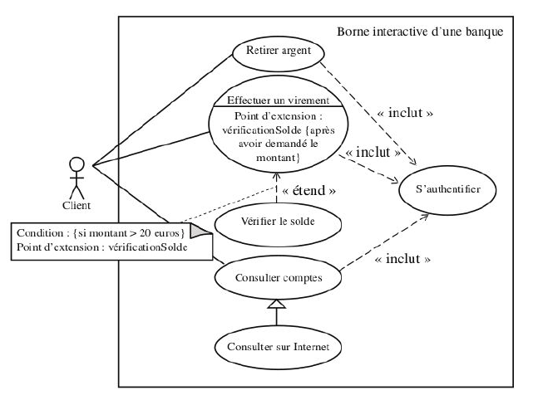
Exemple du « extend »

Slide 25
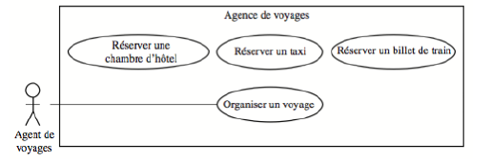
Exercice seul ou en équipe
Choisissez et dessinez les relations entre les cas suivants :
1. Une agence de voyages organise des voyages où l’hébergement se fait en
hôtel. Le client doit disposer d’un taxi quand il arrive à la gare pour se
rendre à l’hôtel.
2. Certains clients demandent à l’agent de voyages d’établir une facture
détaillée. Cela donne lieu à un nouveau cas d’utilisation appelé « Établir
une facture détaillée ». Comment mettre ce cas en relation avec les cas
existants ?
3. Le voyage se fait soit par avion, soit par train. Comment modéliser cela ?

Slide 26
TP à remettre le 6 juillet 23:59:59
L’énoncé sera déposé sur Léa sous peu
À remettre individuellement
Les critères :
Modéliser un système qui représente la logique des 11 situations
Utiliser les bons choix de liaisons
Bon travail!

